Slide 1
Probabilità composta

Slide 2
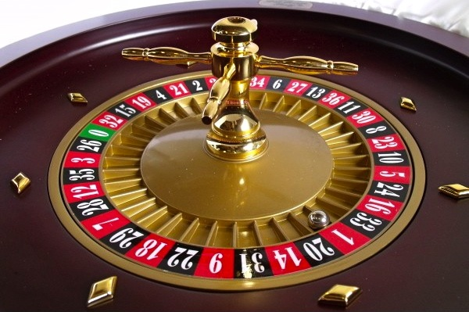
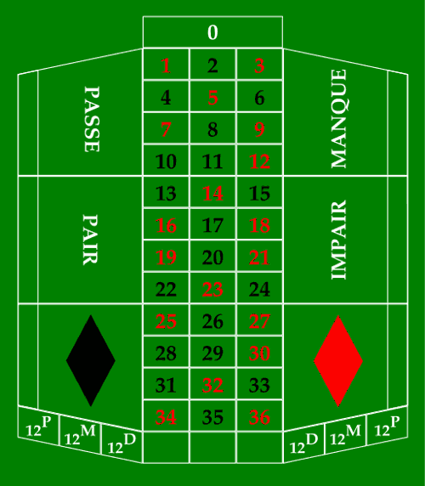
Un gioco per ragionare sulla probabilità
La roulette
La pallina può fermarsi in una delle 37 vaschette contrassegnate con i numeri da 0 a 36.
Si fa girare la pallina e si scommette sul numero che uscirà.
Ecco un gioco insolito.
Punto su ‘Esce pari’, la pallina gira e si ferma.
Non mi fanno vedere la roulette, ma mi danno solo un’informazione: è uscito nero.
Quindi mi chiedono: vuoi ancora puntare pari o preferisci cambiare e puntare dispari?

Slide 3
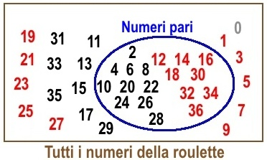
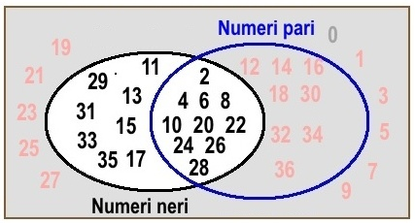
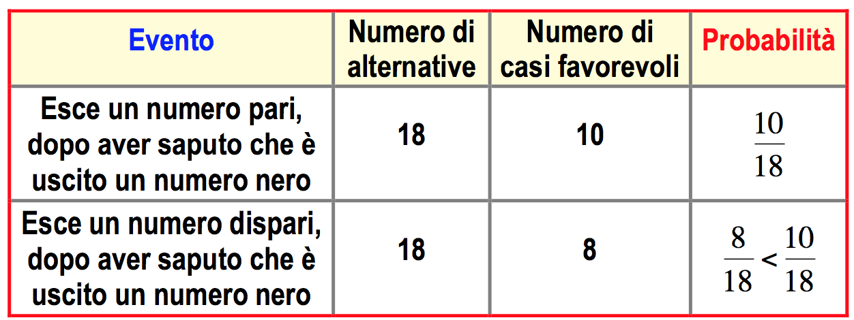
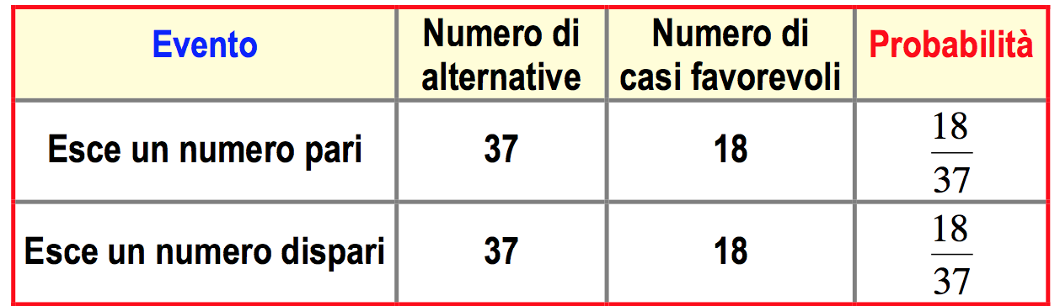
Esamino la situazione
Senza sapere che è uscito nero
Dopo aver saputo che è uscito nero
Mantengo il gettone su pari!

Slide 4
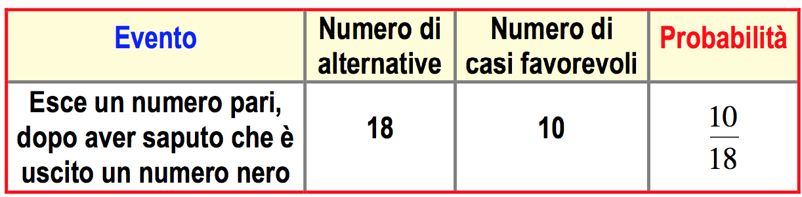
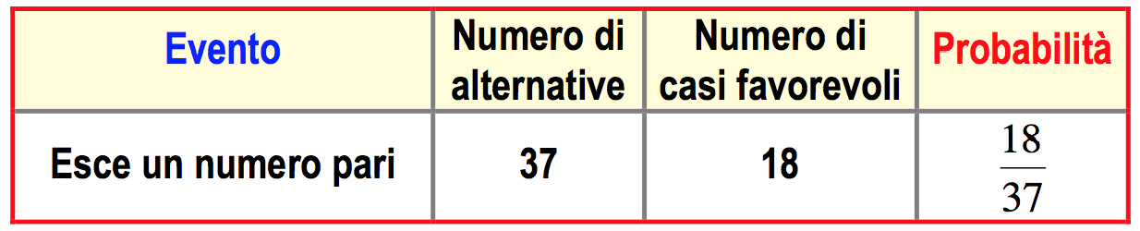
Riflessioni sul gioco
Senza sapere che è uscito nero
Dopo aver saputo che è uscito nero
I numeri pari
I numeri pari e neri
Sapere che è uscito un numero nero modifica la valutazione della probabilità che esca un numero pari:
le alternative sono ridotte ai soli numeri neri;
i casi favorevoli sono i soli numeri neri e pari.

Slide 5
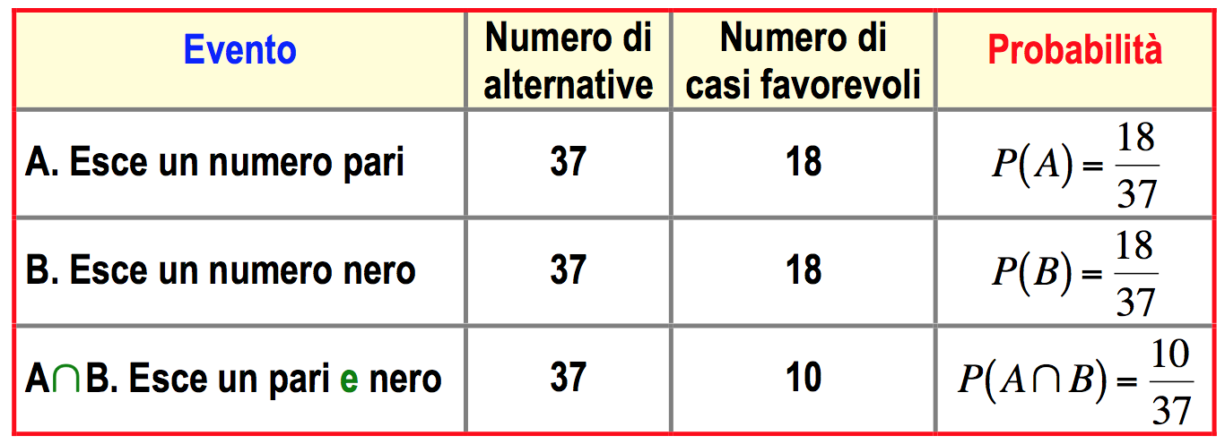
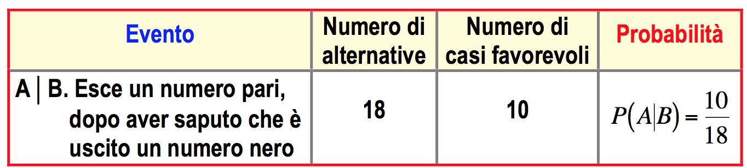
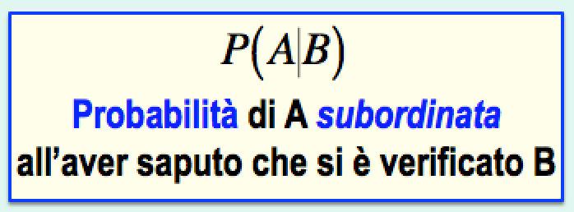
Il linguaggio della probabilità
Senza sapere che è uscito nero
Dopo aver saputo che è uscito nero

Slide 6
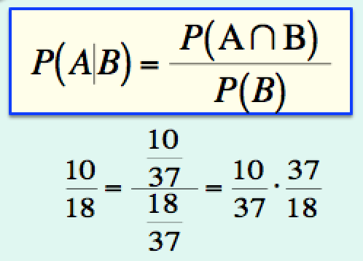
Probabilità subordinata
Senza sapere che è uscito nero
Dopo aver saputo che è uscito nero

Slide 7
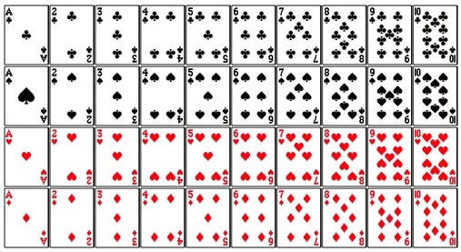
Un altro gioco sulla probabilità subordinata
Ho un mazzo di carte francesi senza figure e io scommetto su ‘esce una carta con un numero pari’.
Una persona estrae una carta che io non vedo; però ho un’informazione: è uscita carta nera.
La persona chiede: vuoi cambiare e puntare su dispari?

Slide 8
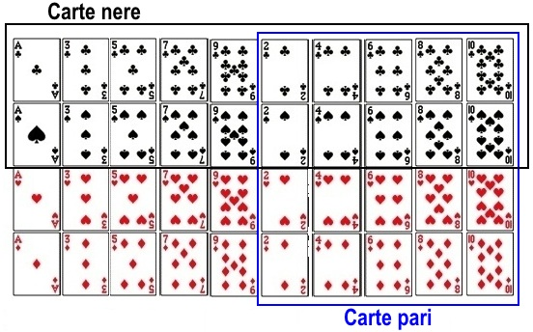
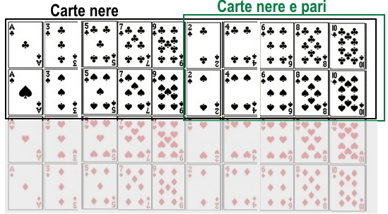
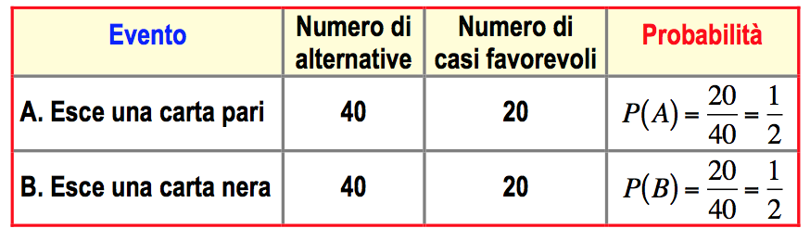
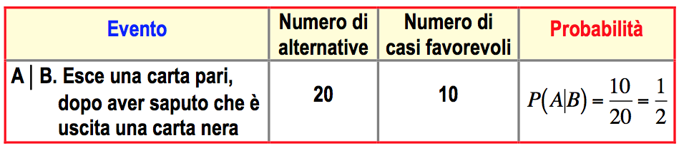
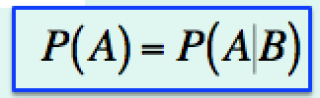
Esamino la situazione
Senza sapere che è uscita una carta nera
Dopo aver saputo che è uscita una carta nera
I due eventi A, B sono indipendenti: sapere che B si è verificato NON modifica la probabilità di A

Slide 9
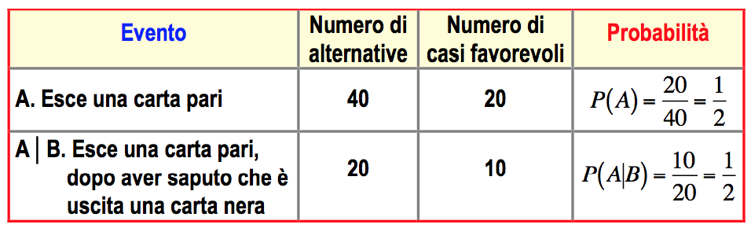
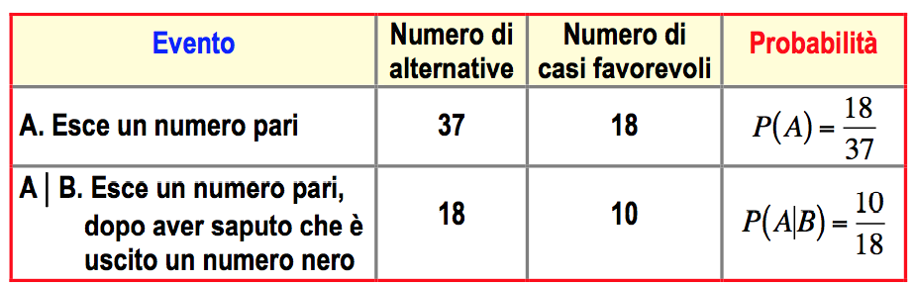
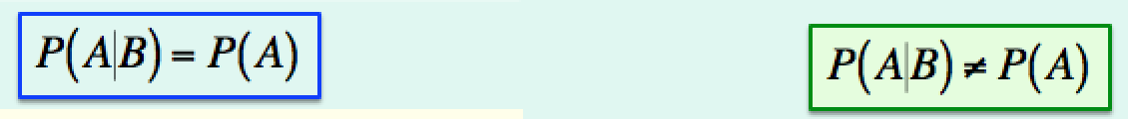
Eventi indipendenti e dipendenti
Con un mazzo di carte francesi
Con la roulette
Gli eventi A, B sono INDIPENDENTI: sapere che B si è verificato NON MODIFICA la probabilità di A.
Gli eventi A, B sono DIPENDENTI: sapere che B si è verificato MODIFICA la probabilità di A.

Slide 10
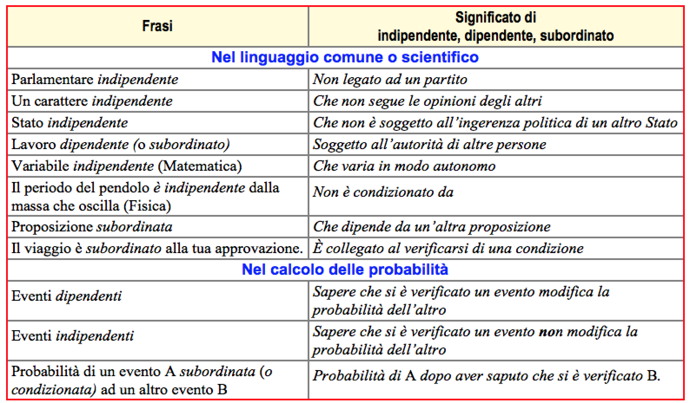
Parole del linguaggio comune e della probabilità

Slide 11
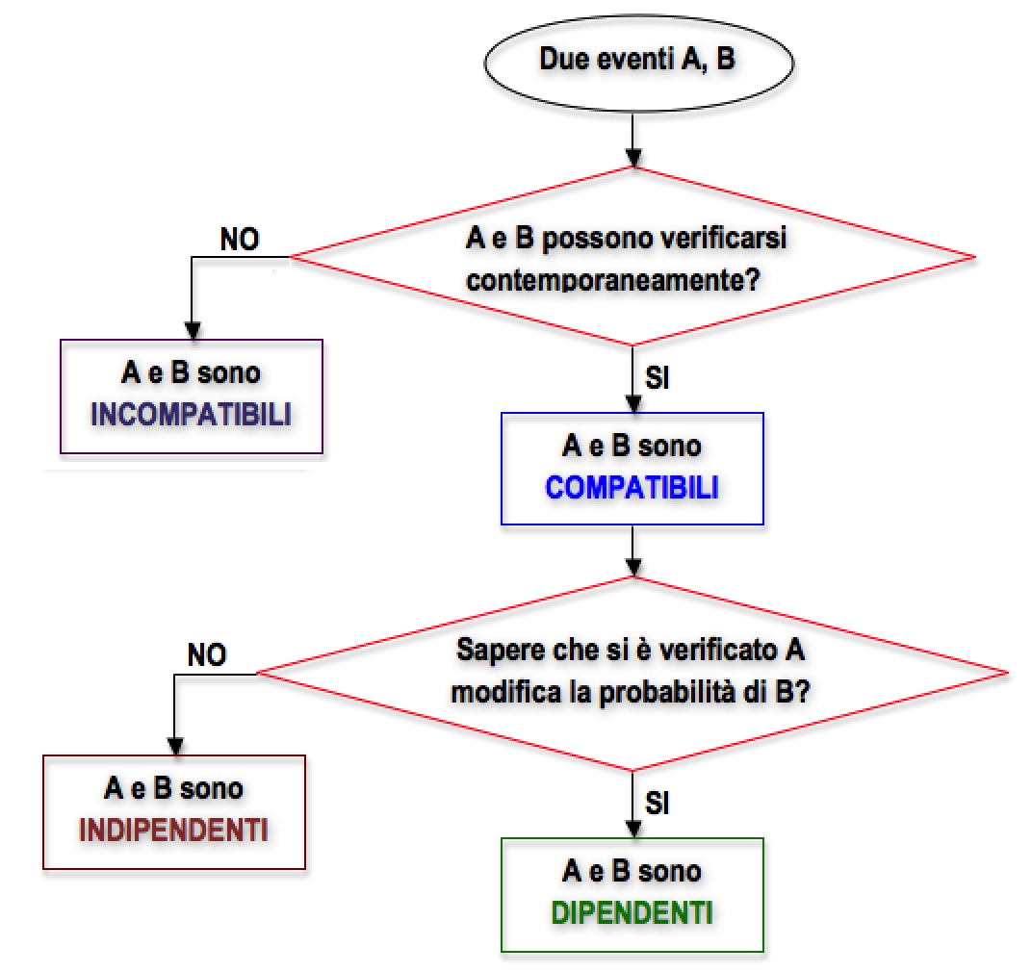
Classificare una coppia di eventi

Slide 12
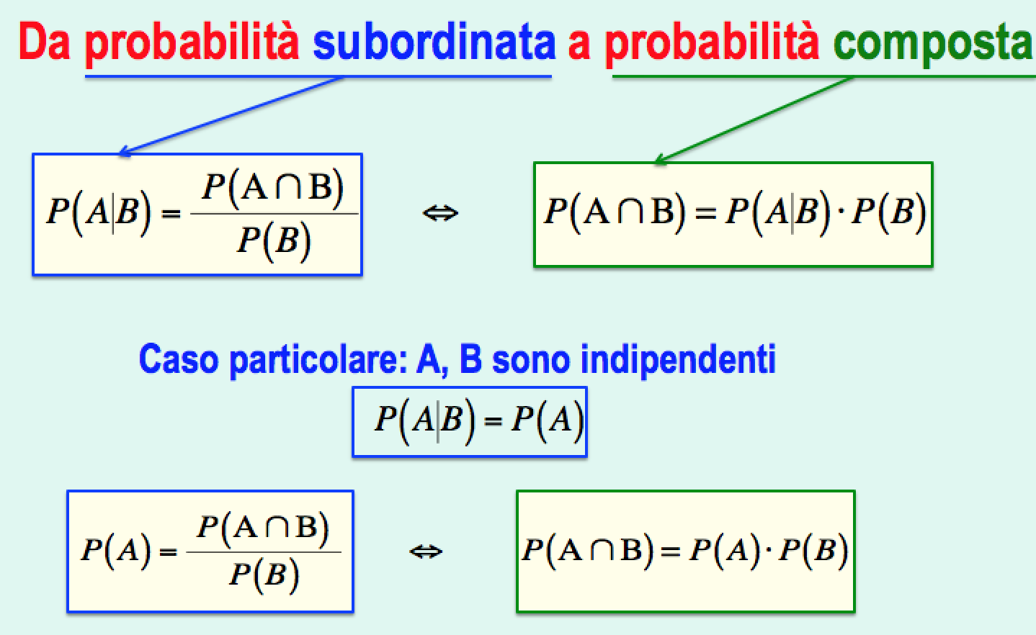
Formule utili per risolvere rapidamente problemi, quando sono date le probabilità degli eventi.

Slide 13
Attività
Completa la scheda di lavoro per riflettere su quello che hai imparato

Slide 14
Riflessioni sulle risposte

Slide 15
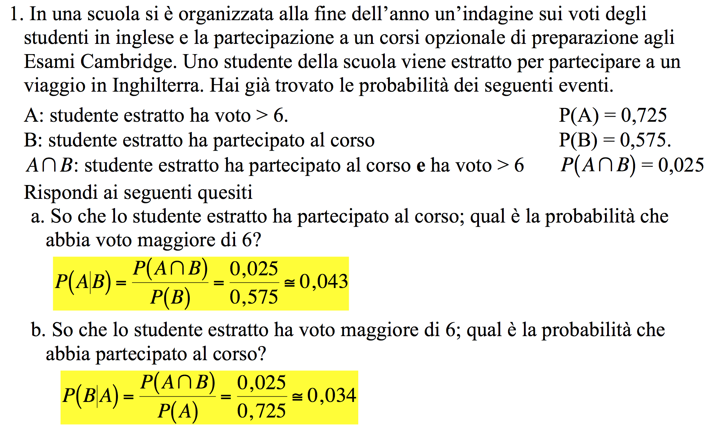
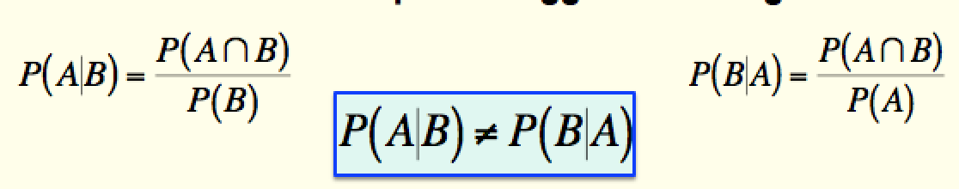
Quesiti 1a, b. Probabilità subordinata
La risoluzione dei due quesiti suggerisce le seguenti relazioni

Slide 16
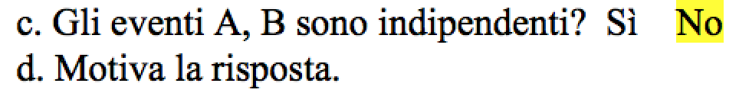
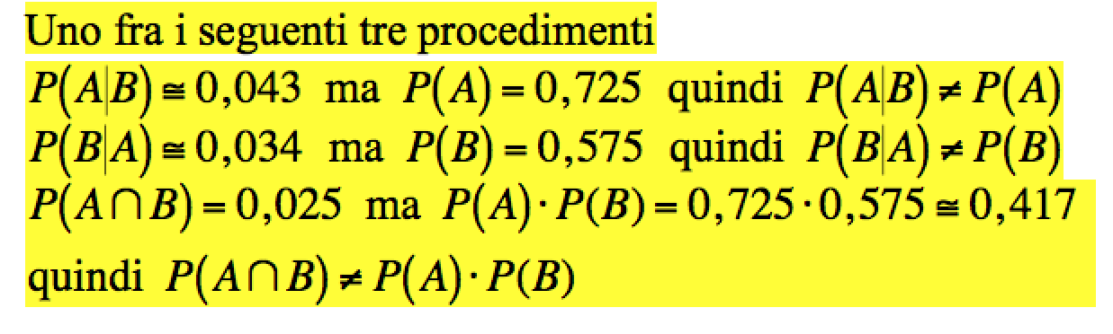
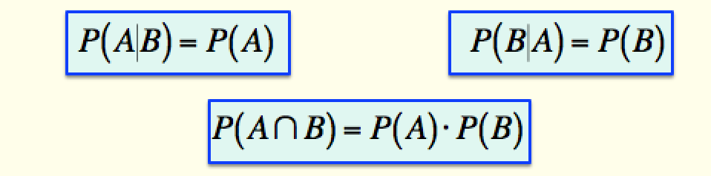
Quesito 1c. Eventi dipendenti o indipendenti
Per stabilire se due eventi A, B sono indipendenti basta controllare se è vera una delle delle seguenti uguaglianze:

Slide 17
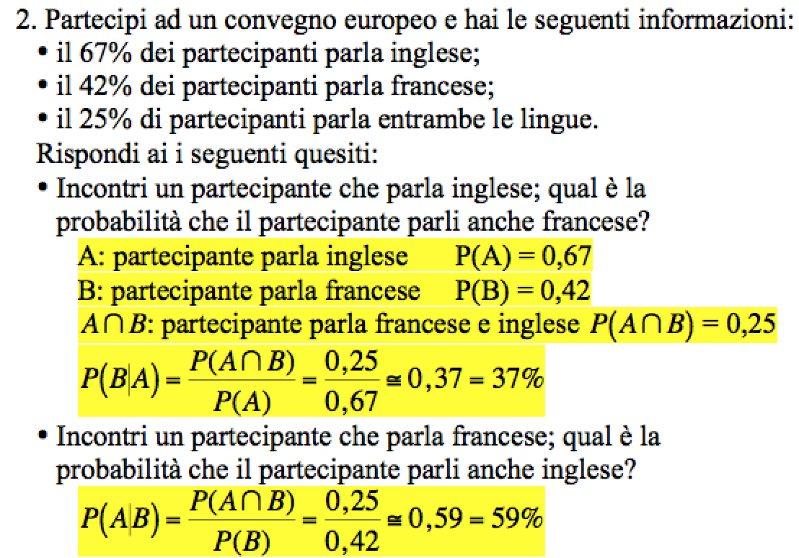
Quesito 2. Probabilità subordinata

Slide 18
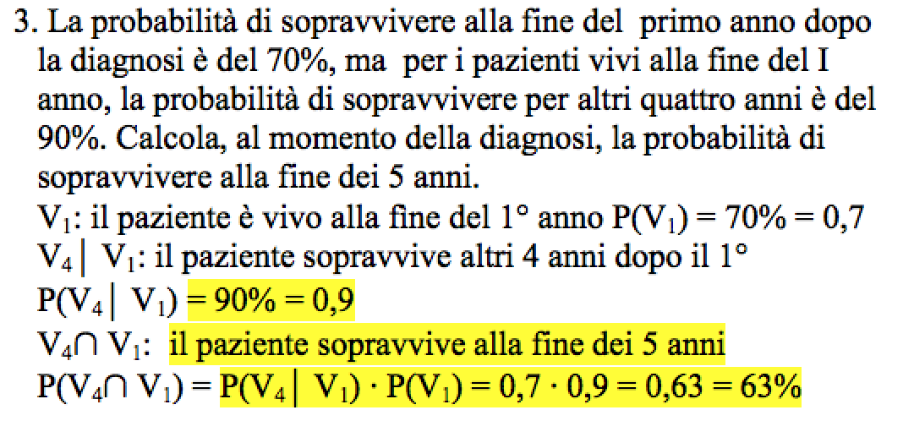
Quesito 3. Probabilità composta

